Slide 1
ANTROPOLOGIA DEI PROCESSI MIGRATORI
Dipartimento di Studi Umanistici
A.A. 2020-21
Primo semestre, 6 cfu = 30 h
Corso di LM in Servizio Sociale, politiche sociali, programmazione e gestione dei servizi – Dipartimento Studi Umanistici - UNITS

Slide 2
Antropologia dei processi migratori [255SF]
DOCENTE: prof. Roberta Altin <raltin@units.it>
LEZIONI: Lunedi e martedi ore 14 -16
Aula Pt via Università Lazzaretto Vecchio, 8
(5 ottobre – 30 novembre 2020)
RICEVIMENTO: Giovedì ore 11-13 Dip. Studi Umanistici
via Lazzaretto Vecchio 8, 3° piano, st. 308

Slide 3
Bibliografia
Obbligatorio per tutti/e:
1) B. Riccio, Antropologia e migrazioni, CISU, Roma 2014.
2) Per chi segue il curriculum di servizio sociale:
E. Barberis, P. Boccagni, Il lavoro sociale con le persone immigrate, Maggioli, Rimini 2017
Per chi segue il curriculum servizi educativi:
R. Altin, F. Virgilio, Sconfinamenti: Intercultura in area transfrontaliera tra protocolli e pratiche, EUT, Trieste 2016.
Per chi segue un percorso professionale nell’ambito della cooperazione:
Marabello, U. Pellecchia (a cura di), Capitali migratori e forme del potere. Sei studi sulle migrazioni ghanesi contemporanee, CISU, Roma 2017.

Slide 4
Programma
Il corso analizza i flussi migratori contemporanei con approccio antropologico, e fornisce gli strumenti metodologici e interpretativi per leggere le migrazioni come fatti sociali totali.
Dopo aver acquisito le nozioni di base per la comprensione dei fenomeni migratori transnazionali, si focalizzerà sulle strategie metodologiche per operare in contesti sociali eterogenei e multietnici, utilizzando casi studio concreti di ricerca-azione in contesti socio-educativi con forte presenza dii migranti.
Si esploreranno alcuni casi specifici di studio collegati alle problematiche della cittadinanza, politiche di asilo/accoglienza, convivenza multietnica, connessioni transnazionali; l’approccio sarà applicativo, con interventi in aula di professionisti che operano in ambiti sociali, educativi e dell’accoglienza connessi con contesti migratori.

Slide 5
Contenuti del corso (30 h)
Parole chiave, scenari e lessico di base; metodologie e strumenti di ricerca
Migrazioni, transnazionalismo, deterritorializzazione, reti, diaspora
Mobilità, identità processuali, frontiere e confini, campi e centri di accoglienza.
Migrazioni femminili, transnazionalismo familiare, seconde generazioni e nuove cittadinanze
Politiche di asilo, accoglienza, inclusione differenziale, vulnerabilità sociale, neo-razzismi e la mediazione transculturale;
Migrazioni interne, ritorni, circolarità e relazioni con paese d'origine; agenzie e attori dello sviluppo e co- sviluppo
Etnopsichiatria, migrazione e salute, il ruolo dei servizi
Metodologie di indagine per ripensare i servizi, le migrazioni e le marginalità nello spazio urbano
Ricerca-azione etnografica e partecipativa nei contesti di accoglienza e nei servizi socio- educativi per migranti e richiedenti asilo.

Slide 6
Obiettivi
conoscere gli approcci metodologici e i principali paradigmi antropologici per inquadrare e saper gestire la complessità dei processi migratori, in particolare servizi educativi e politiche sociali per i migranti e rifugiati;
acquisire lessico, fonti, parole chiave e strumenti operativi per programmare e gestire i flussi migratori nella fase di accoglienza e integrazione;
essere in grado di interpretare le informazioni provenienti dal contesto sociale e territoriale in cui si trova ad operare, progettando interventi che tengano in considerazione la complessità delle dinamiche di interazione/integrazione sociale per migranti e rifugiati.

Slide 7
Verifica
PREREQUISITI:
Il corso presuppone una conoscenza di base dell’antropologia culturale, Per chi non avesse già sviluppato tali competenze si cosiglia la lettura di un manuale come Fabietti U., Elementi di antropologia culturale, Mondadori, Perugia 2015 o Miller B., Antropologia culturale, Pearson Milano-Torino, 2014.
Elaborato scritto + prova orale
L’elaborato scritto svilupperà uno dei temi affrontati nel corso (può essere qualche ambito di esperienza o interesse professionale oppure indicativamente uno dei capitoli di Riccio 2014) progettando e illustrando alcune linee guida da applicare nei servizi sociali o educativi a seconda del curriculum scelto, argomentando la scelta ed evidenziando eventuali criticità; va inviato alla prof. Roberta Altin (<raltin@units.it) almeno il giorno precedente alla data dell’esame.
L’esame finale consiste in una prova orale per testare l’apprendimento e la comprensione dei testi previsti dal programma; verrà verificata la capacità di usare metodologie e tecniche di intervento in contesti migratori con senso critico e capacità progettuale innovativa.

Slide 8
Key words
Multi/inter/culturalismo
Transnazionalismo/diaspora
Rifugiati/asilo
Etnografia multisituata
Confini/frontiere
Etnicità/superdiversità
Etnopsichiatria/salute
Transito, ritorno,
cosviluppo
Cittadinanza
Gender&
2 generazioni

Slide 9
Perché antropologia?
Perché Processi migratori?
Focus sui migranti: tecniche qualitative, micro-contesti locali
Approccio dinamista e transnazionale per mobilità umane
Processi simultanei (micro-macro)
Relazioni umane e reti comunicative
Migrazioni al plurale per sottolineare la variabilità culturale, sociale, politica ed economica di uno dei fenomeni più emblematici della contemporaneità.

Slide 10
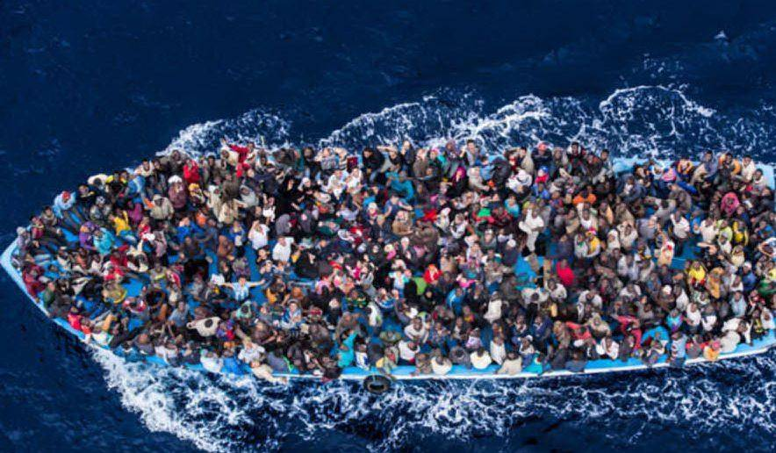
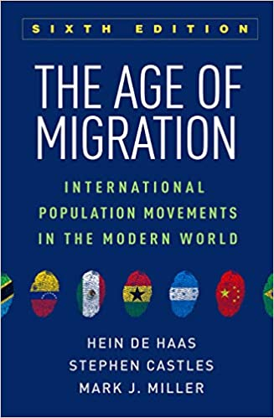

Slide 11
Approccio antropologico
L’approccio antropologico si fa carico della COMPLESSITA’ del reale, ne analizza in profondità caratteristiche e contraddizioni, pone interrogativi ed offre interpretazioni consapevoli della loro necessaria parzialità e pronte alla messa in discussione e ad un superamento QUALITATIVO.
Dal canto suo, la BUROCRAZIA vive sulla semplificazione del reale ed esige RICETTE, risposte chiare e definitive, pacchetti pre-confezionati e RIGIDI, così come rigidi e riduttivi sono i suoi modi di OPERARE ed intervenire sulla realtà (Vianelli 2014, Frustrazione/potenzialità. Il sapere antropologico nella quotidianità di un progetto di accoglienza di rifugiati e richiedenti asilo).

Slide 12
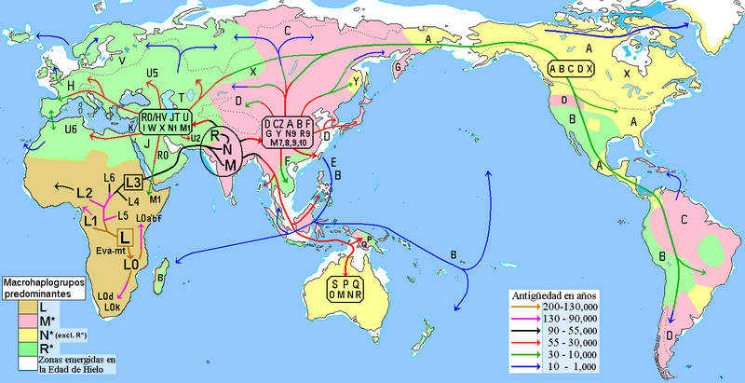
Una specie nomadica

Slide 13
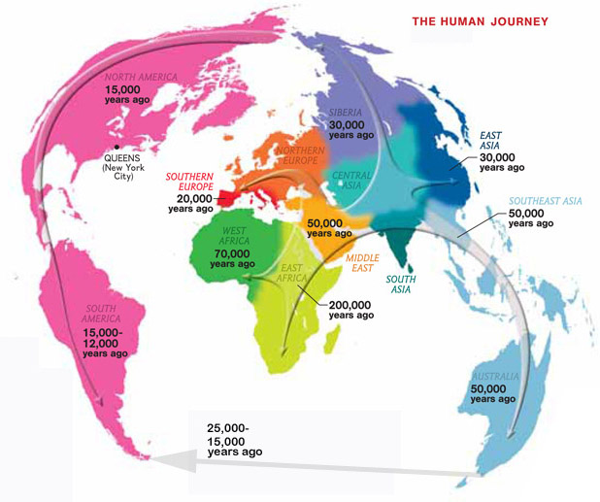

Slide 14
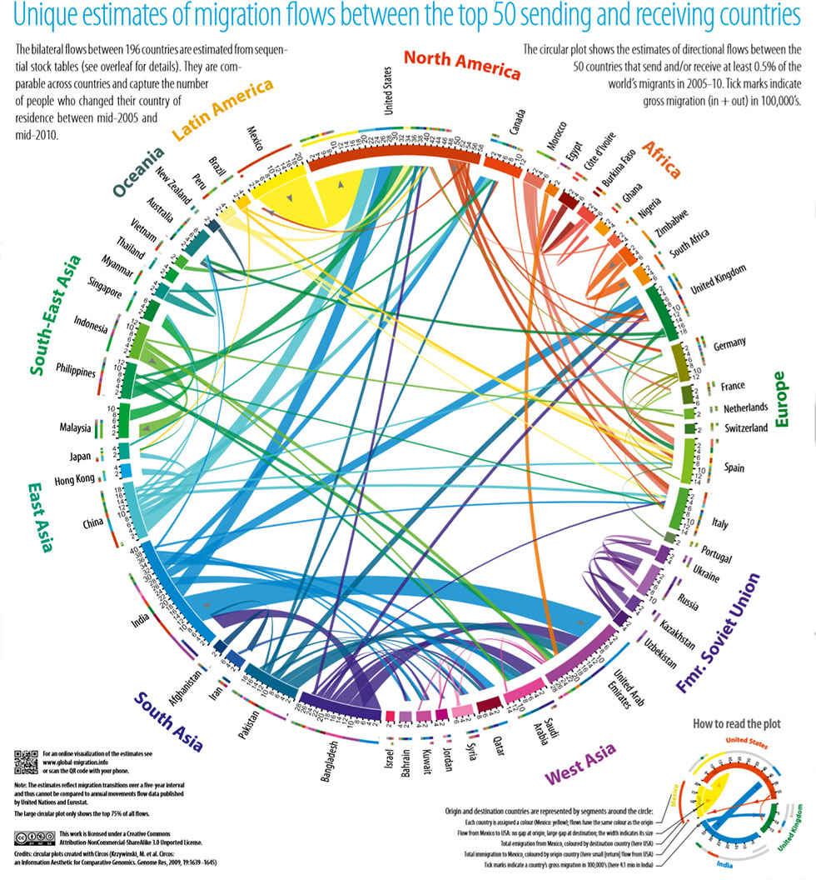
14

Slide 15
Invito a workshop online 15/10
12,30-15
Società italiana ANTROPOLOGIA APPLICATA

Slide 16
MIGRAZIONI GLOBALI
1850-1914 migrazioni transoceaniche
1945 ➡️ globali
1980 ➡️ intensificazione traffico
2013 ➡️ IDP, Rifugiati, Migrazioni Forzate
2015-16 ➡️ ’crisi’ migratoria
CONFINI DELLA CITTADINANZA?
SOVRANITA’ E CONTROLLO MOVIMENTI TRA CONFINI
TRA-NSITI
INTE(G)RAZIONE
Welfare
Genere e generazioni

Slide 17
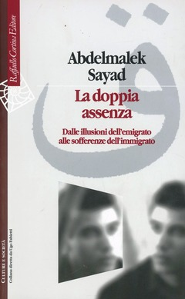
EMI_Immi_grato
La migrazione è un fatto sociale totale e per comprenderlo è necessario indagarne ogni aspetto senza limitarsi a dipingerlo come un fenomeno solamente economico o demografico
Nuove reti e relazioni sociali multiple
Etnografie multi-situate
Estensione globale in tempo reale

Slide 18
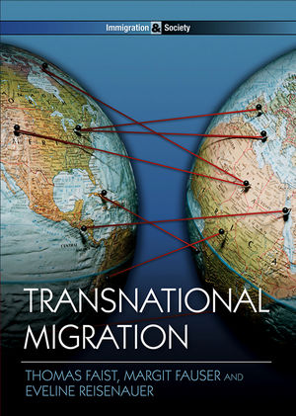
transnazionalismo
Dal push & pull factors e continuum rurale-urbano alle connessioni transnazionali:
I migranti costruiscono reti e relazioni sociali multiple (parentali, etniche, economiche, ecc.) che collegano le loro società di origine, approdo e di transito.
Transnazionalismo = prospettiva analitica «transnazionale» che abbandona il modello bipolare (sradicamento → integrazione) per considerare la presenza e azione dei gruppi migranti «simultaneamente» in diversi luoghi (N. Glick Schiller)

Slide 19

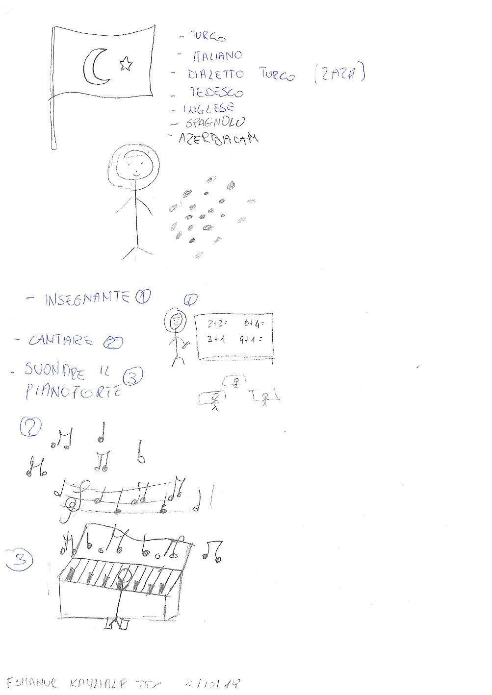
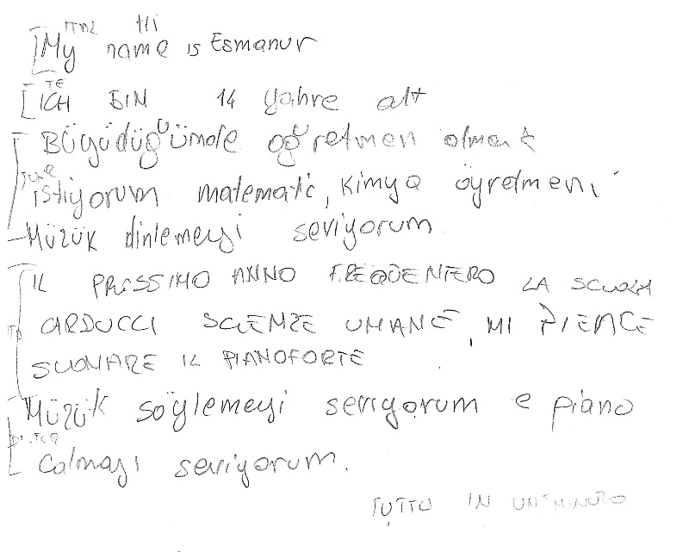


Slide 20
Approccio transnazionale
Collettività migranti intese come comunità MOBILI (degli Uberti in riccio 2014: 21-34; transit migration Massa: 35-44)
Continuum rurale-urbano (Epstein 1958; Grillo 1973)
Diaspora (Cohen 1997; Clifford 1997; Lazzarino e Marabello in Riccio 2014: 81-90)
Studio dei processi transnazionali (Glick Schiller, Caglar, Levitt):
Relazioni multiple e simultanee, circuiti di relazioni formali e informali ➔ multidimensionalità dei processi

Slide 21
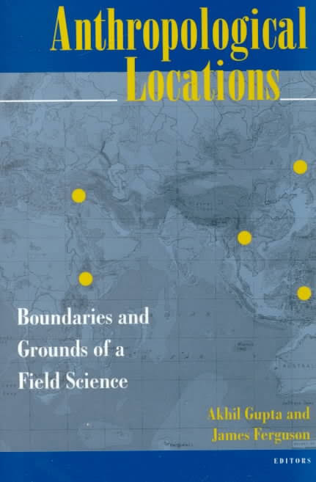
DIASPORA
Abbandono dell’idea di campo come entità chiusa e dai confini definiti (Gupta – Ferguson)
Mobility turn (Urry, Salazar): mobilità non solo migratoria: consumo, media, globalizzazione, turismo.
Campi multi-locali e strategie di vita migratoria trans-nazionali
Immaginari, simboli, emozioni e flussi intersecano le sedi diasporiche
Flussi materiali (cibo, rimesse, oggetti) e immateriali
Bifocalità dello sguardo antropologico sulle migrazioni

Slide 22
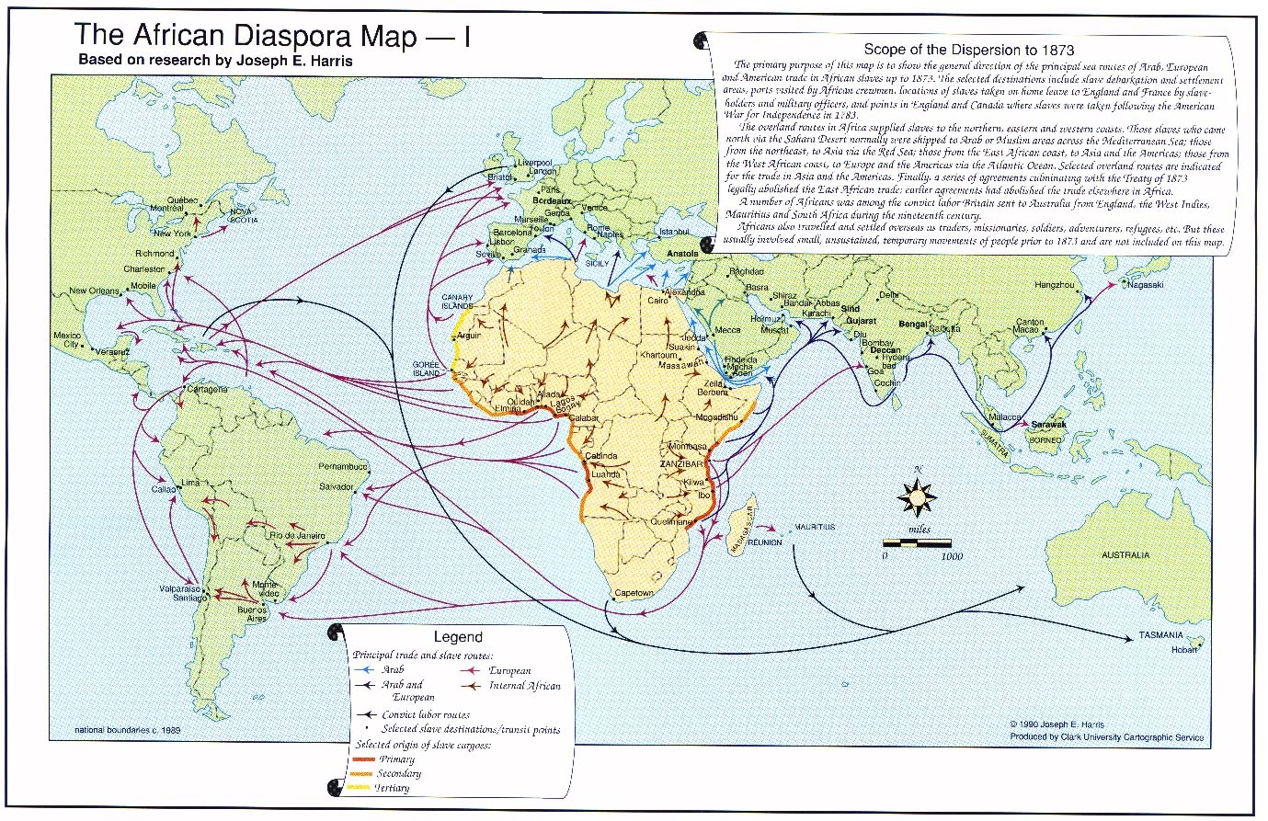
DIASPORA
P. Gilroy, The black Atlantic: Double Consciousness and Modernity, 1993

Slide 23
Etnografie multi-situate
Esplorazione di spazi transnazionali
Campo di studio non è entità chiusa con confini definiti
Setting multilocale (legami, rimesse, oggetti, flussi mediatici ecc.)
Strategie di vite e famiglie transnazionali
Bifocalità dello sguardo antropologico
Estensione globale in tempo reale (Vertovec).

Slide 24
Europa e ‘crisi’ (migratoria?)
Emi / Im- Migrazioni ?
Europa: radici o inter_cultura?
Confini interni/esterni
Aumento di richiedenti asilo
Stop alle quote ingresso migranti
Crisi globale 2008-Welfare state
Primavere arabe + crisi climatica
COVID 19

Slide 25
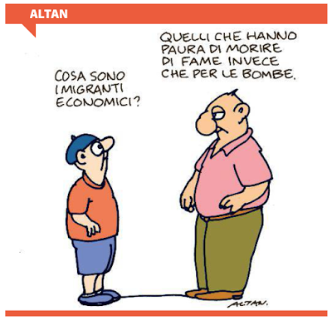
Migrazioni: economiche o forzate?
25
Notes:
25

Slide 26
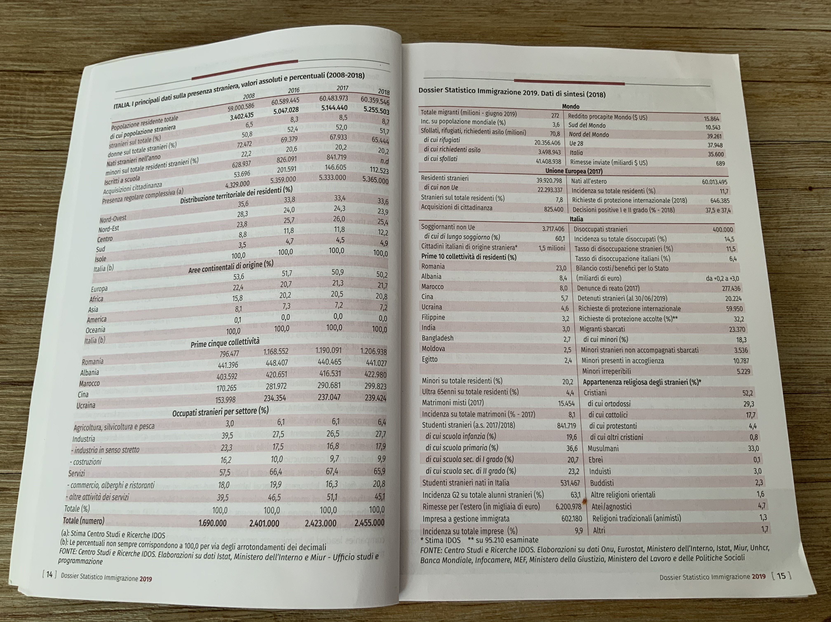

Slide 27
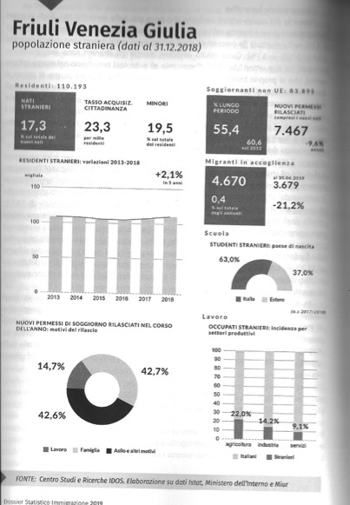

Slide 28
Leggere la migrazione
Oltre 5 milioni di cittadini stranieri in italia (= 8,7% pop.)
Circa 450.000 irregolari (stima ISMU 2017)
Donne migranti 51,7%
Minorenni 20,2%
Eterogeneità (genere, generazione, classe, capitale sociale, nazionalità):
EU/extra; status giuridico
Traiettoria storica e prospettive future
Reti transnazionali
Dimensioni locali

Slide 29
FONTI Ufficiali
ISTAT
EUROSTAT
Cruscotto ministeriale
REgione FVG Immigrazione
IOM
UNHCR
worldmapper

Slide 31
